Slide 1
Réunion de formation
L’histoire de la vie monastique
L’histoire du chant grégorien

Slide 2
1. Histoire de la vie monastique

Slide 3
a. Les racines de la vie monastique
… le type de vie que nous appelons monastique ou contemplatif, est enraciné dans la nature de l’être humain.
Etymologie : « μονος »; solitude.
Manifestations en Inde; Egypte; Grèce; China.

Slide 4
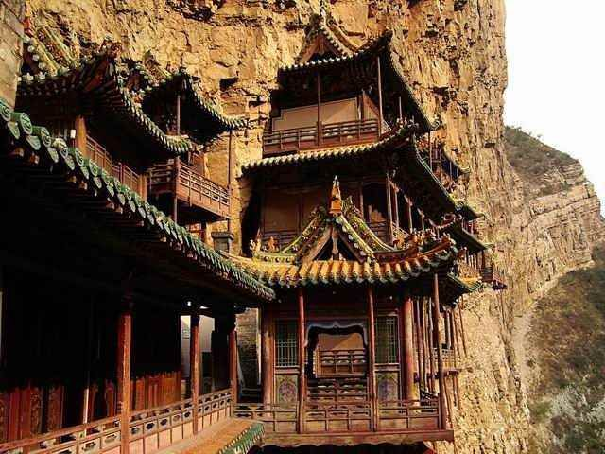
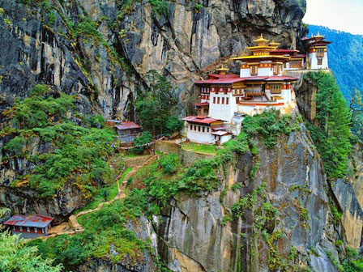
a. Les racines de la vie monastique

Slide 5
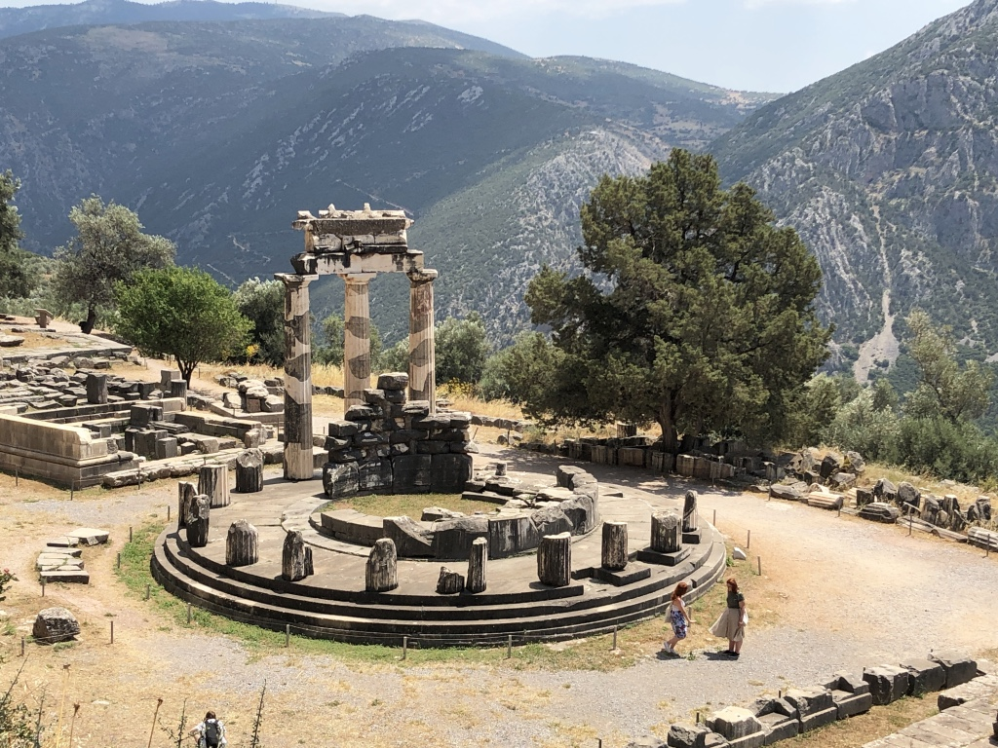
a. Les racines de la vie monastique

Slide 6
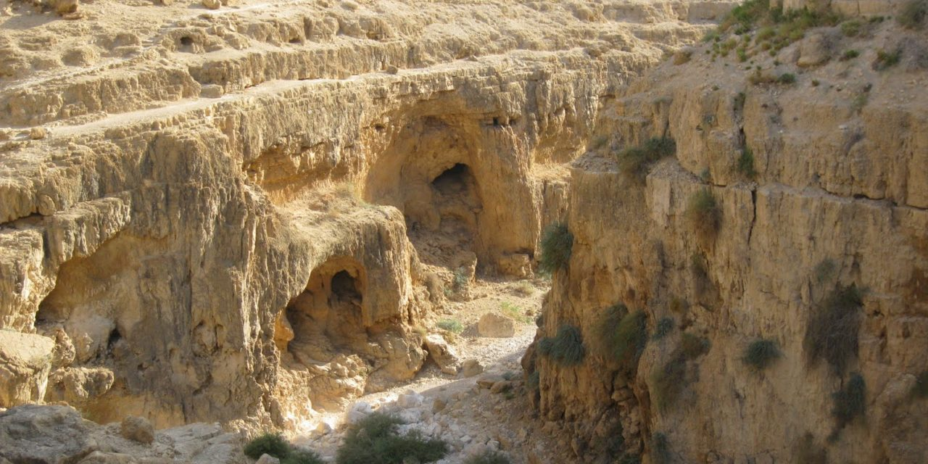
a. Les racines de la vie monastique
La révélation chrétienne et surtout l’exemple du Christ ont canalisé et élevé à un niveau surnaturel cette tendance de l’homme à se donner entièrement à Dieu.

Slide 7
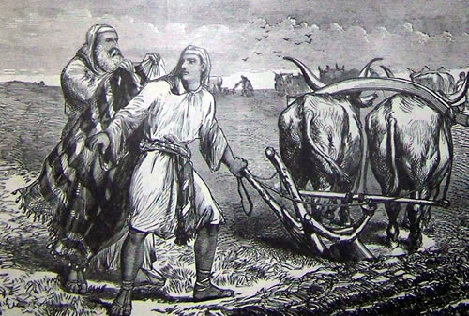
b. L’Ancien Testament
Élie, Elisée et les fils des prophètes (2Rois 4,38)

Slide 8
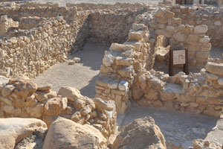
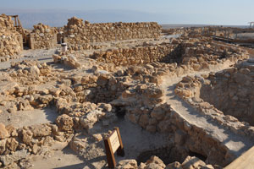
b. L’Ancien Testament
Communauté des Esséniens

Slide 9
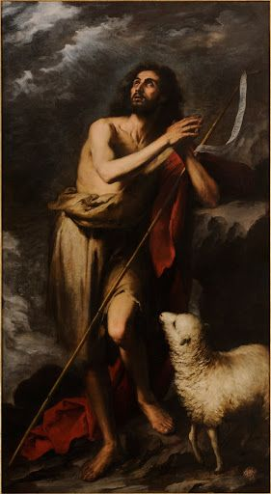
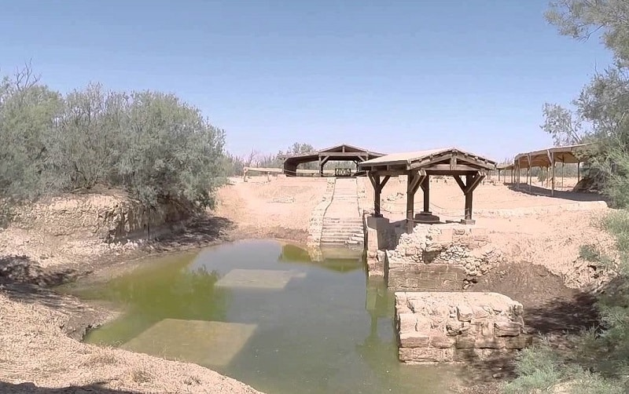
b. Le Nouveau Testament
Saint Jean Baptiste

Slide 10
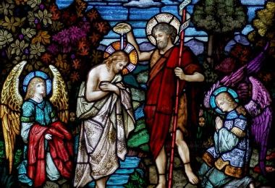
b. Le Nouveau Testament
« Voici l’Agneau de Dieu qui enlève le péché du monde » (Jn 1,29)

Slide 11
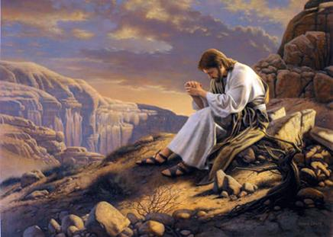
c. Jésus Christ, l’idéal de moine

Slide 12
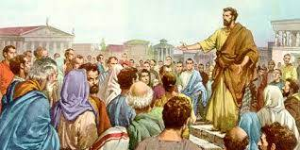
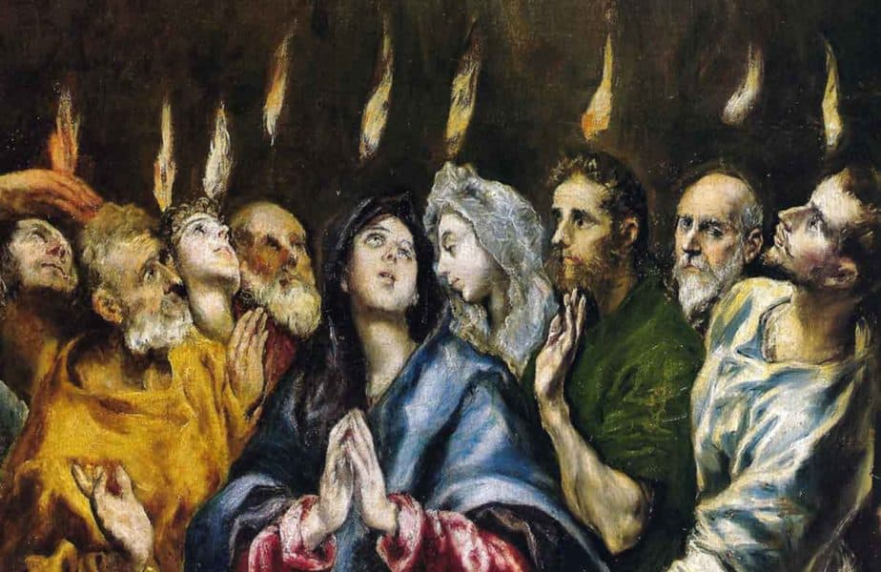
d. Les premières chrétiens
La vie commun de l’Église primitive.

Slide 13
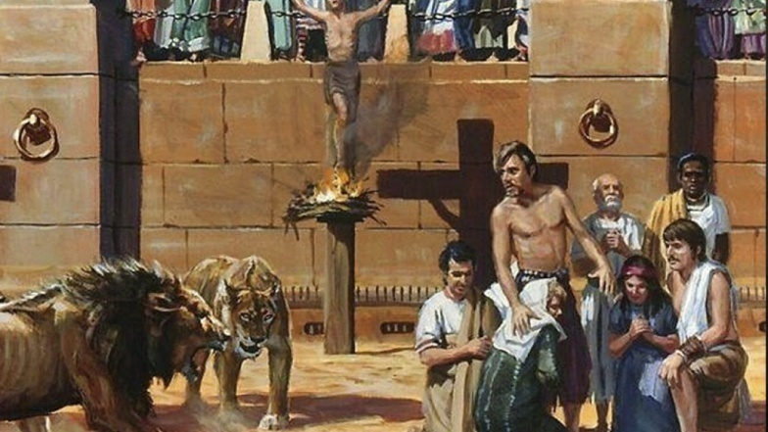
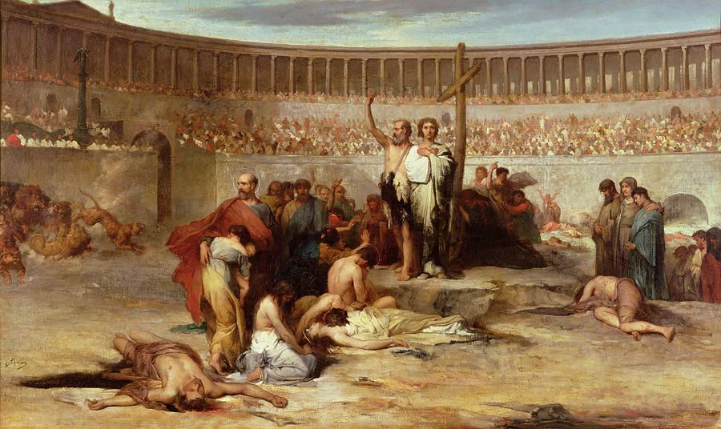
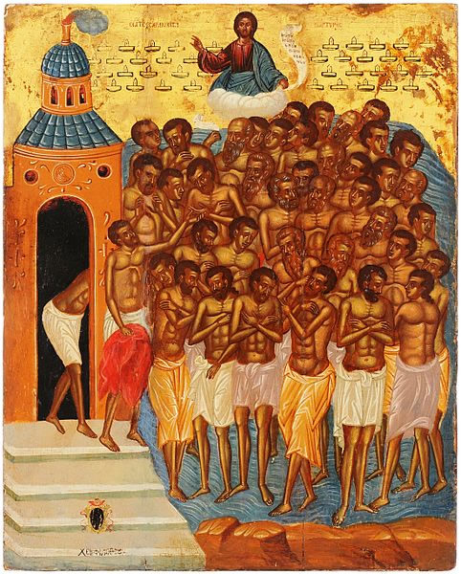
d. Les premières chrétiens
L’idéal du martyre dans les premières siecles.

Slide 14
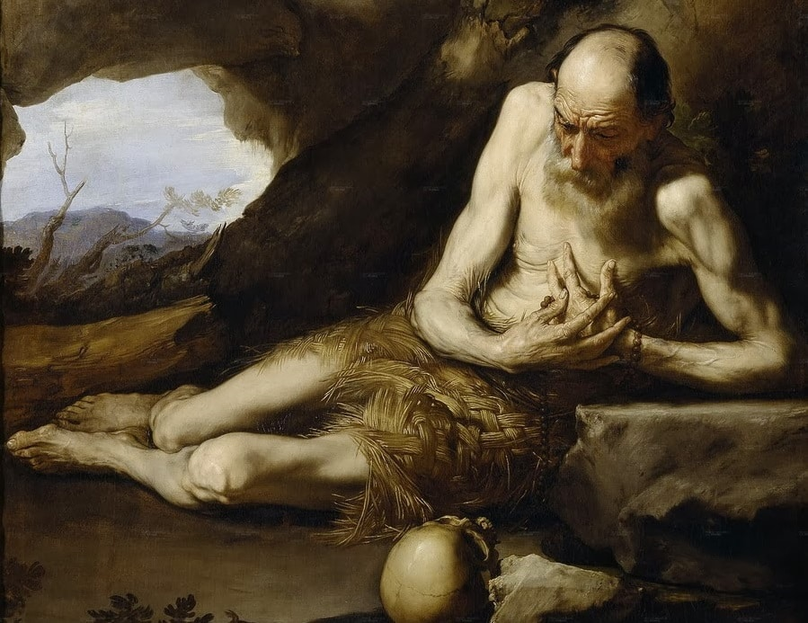
e. La fuga mundi
Les premières anachorètes : saint Paul de Thèbes, le premier ermite.

Slide 15
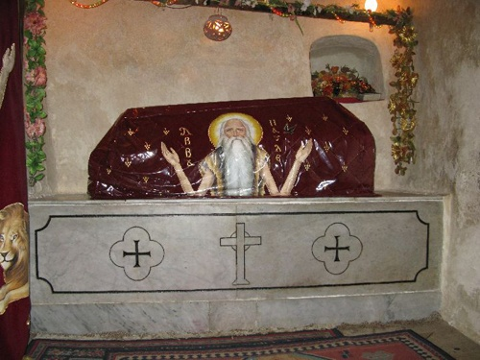
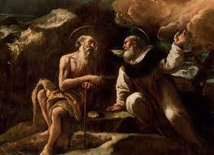
e. La fuga mundi
Sépulcre de saint Paul de Thèbes ; saint Paul et saint Antoine.

Slide 16
e. La fuga mundi
Saint Antoine l’Abbé.
Considéré le fondateur du monasticisme.
« Si tu veux être parfait, va, vends ce que tu possèdes, donne-le aux pauvres, et tu auras un trésor dans les cieux » (Mt 19,21)
« Ne vous faites pas de souci pour demain » (Mt 6,34).

Slide 17
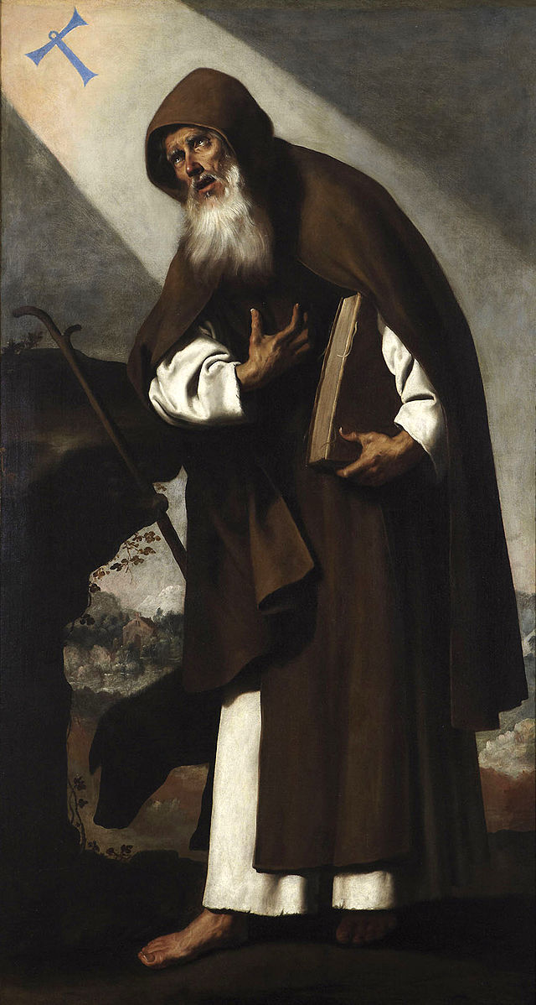
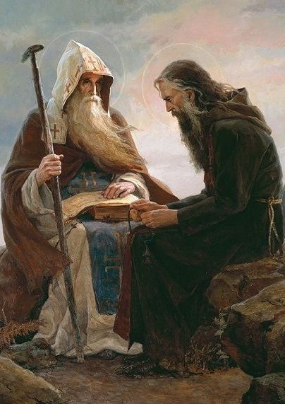
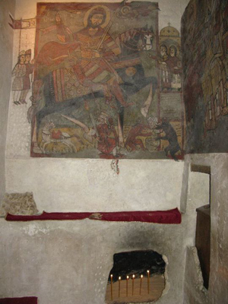
e. La fuga mundi
Saint Antoine l’Abbé.

Slide 18
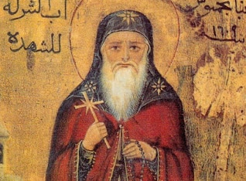
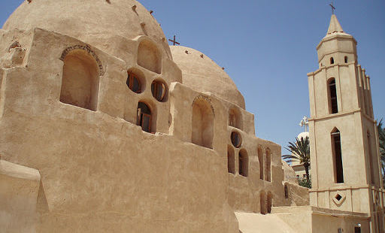
e. La fuga mundi
Saint Pacôme : l’initiation du cénobitisme.

Slide 19
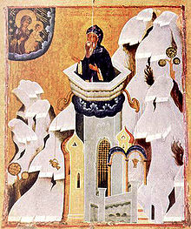
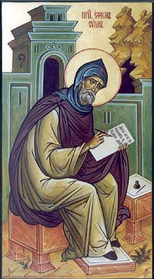
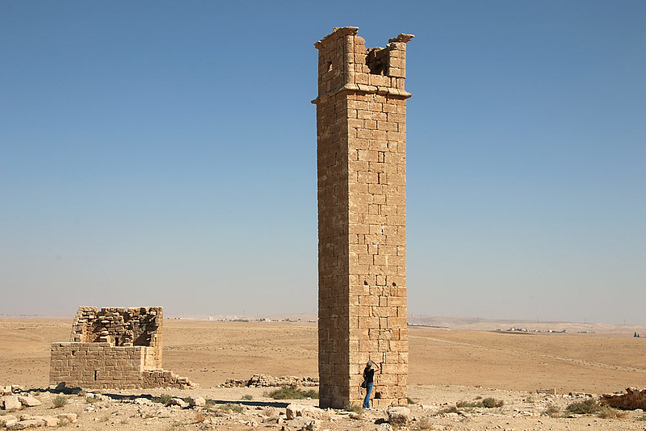
e. La fuga mundi
Les moines syriens.

Slide 20
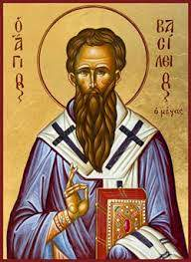
e. La fuga mundi
Saint Basile le Grand, patriarche du vie monastique oriental.

Slide 21
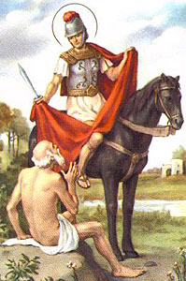
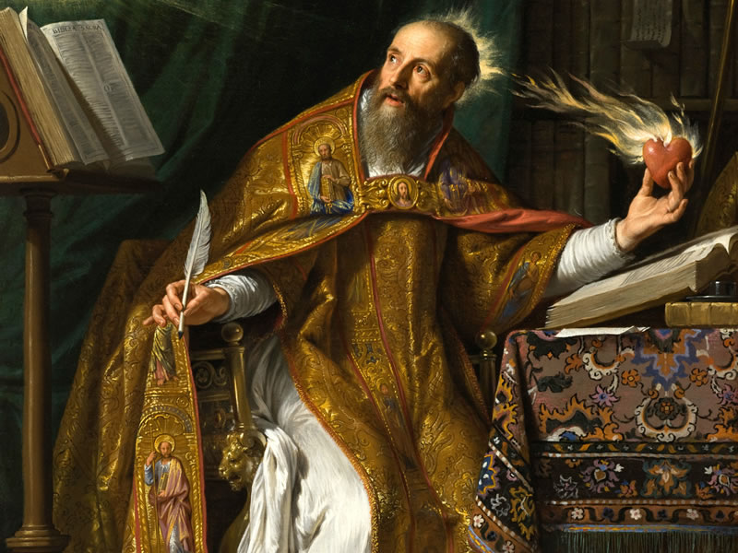
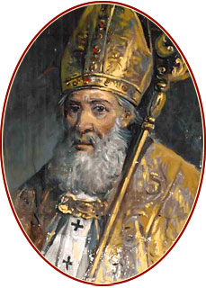
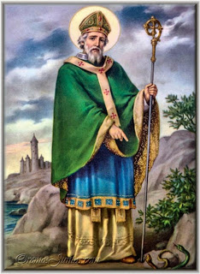
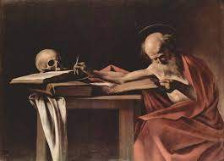
e. La fuga mundi
Vie monastique occidental : saint Martin de Tours, saint Eusèbe de Verceil, saint Jérôme, saint Augustin, saint Patrice, etc.

Slide 22
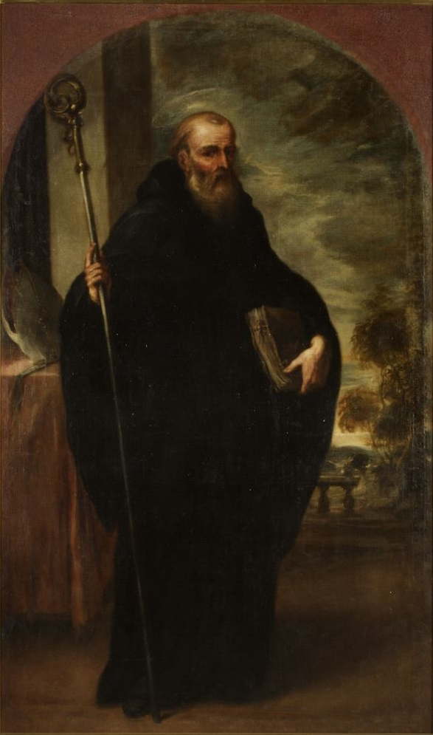
f. Saint Benoît de Nursie
… un homme béni par Dieu non seulement pour son nom (ce signifie Benoît) mais aussi pour sa vie…

Slide 23
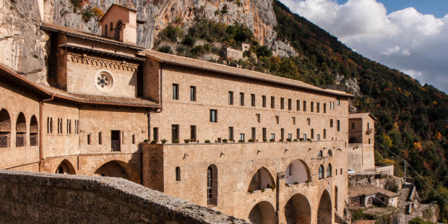
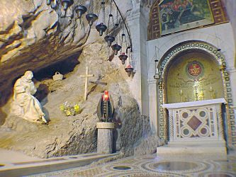
f. Saint Benoît de Nursie
L’Abbaye de la Grotte de Subiaco

Slide 24
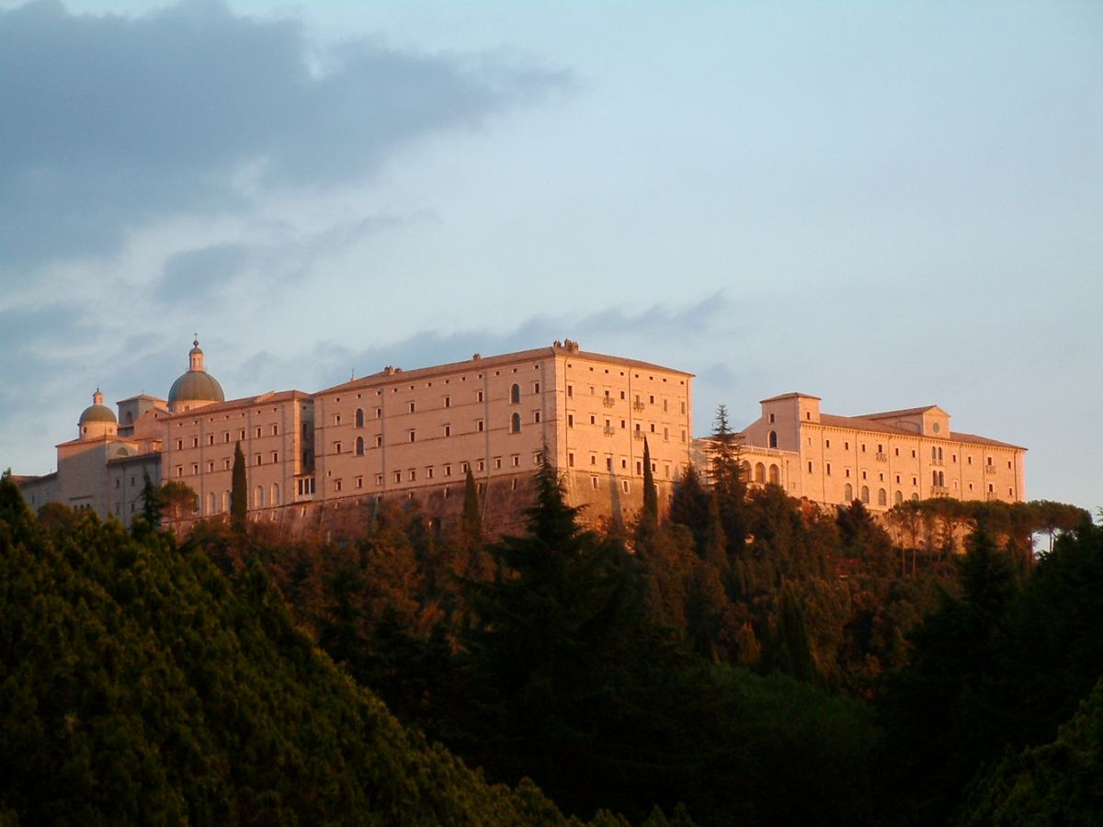
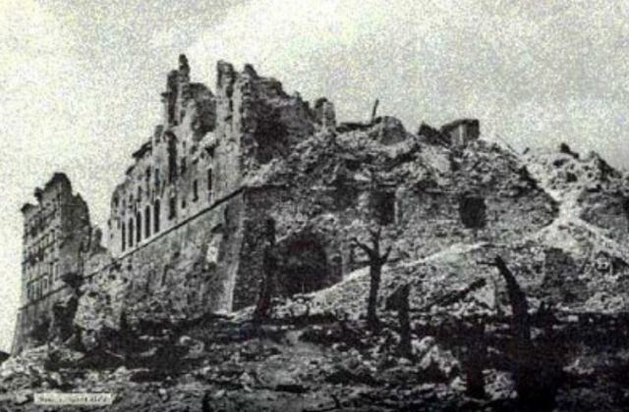
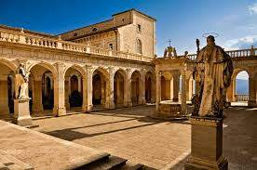
f. Saint Benoît de Nursie
L’Abbaye de Mont-Cassin

Slide 25
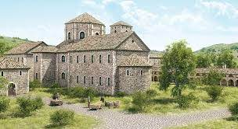
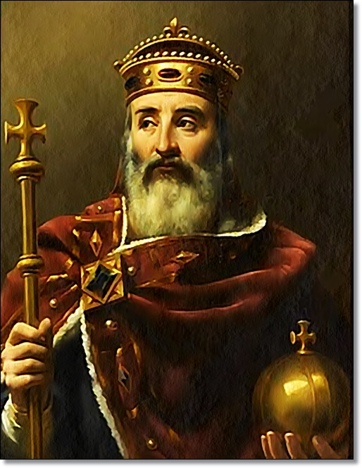
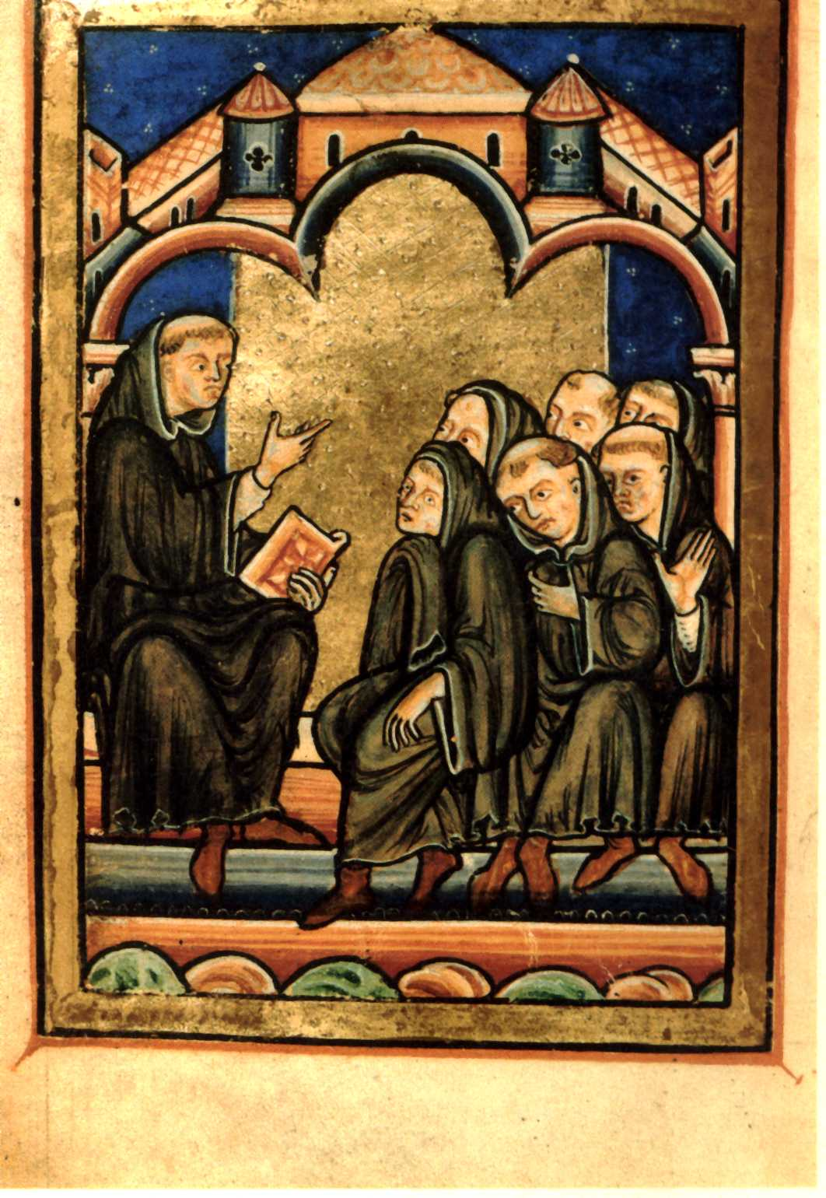
g. La Réforme carolingienne

Slide 26
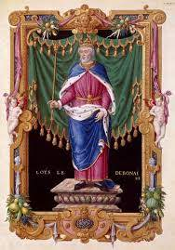
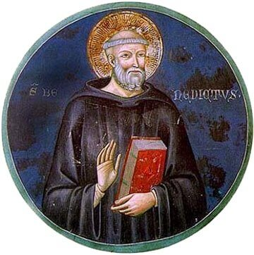
g. La Réforme carolingienne
Saint Benoît de Aniane et Louis le Pieux

Slide 27
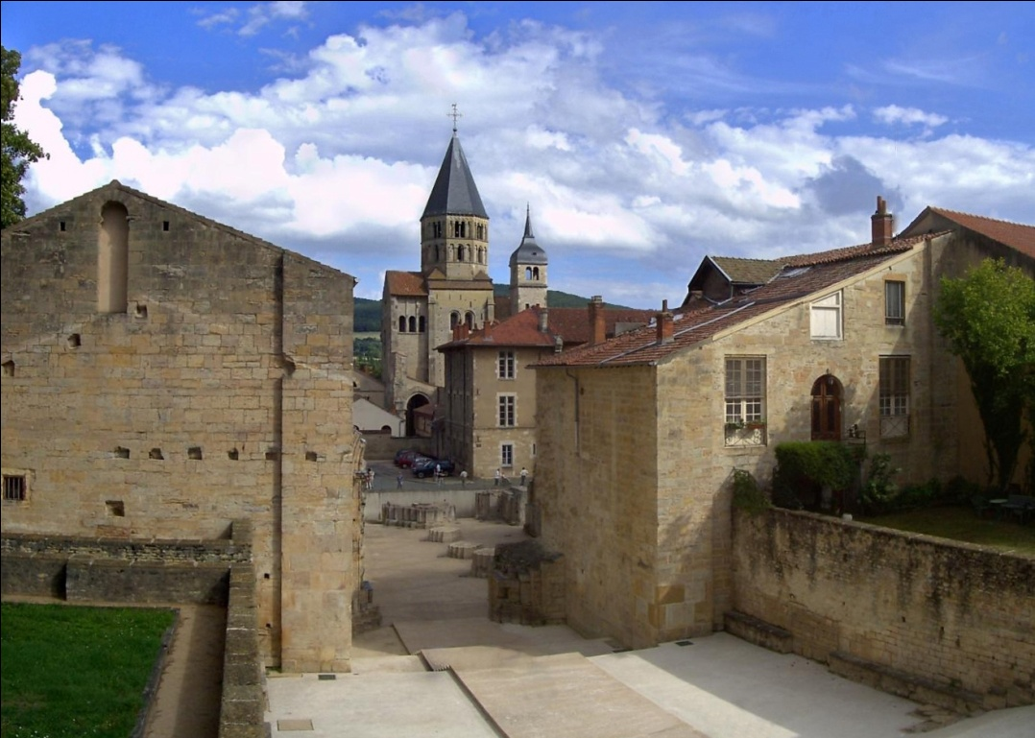
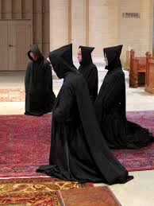
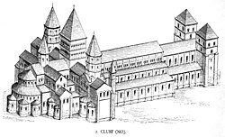
h. Xe-XIe siècles : Cluny

Slide 28
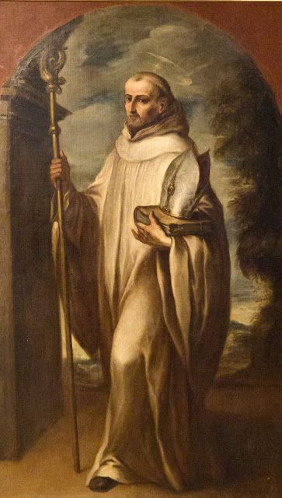
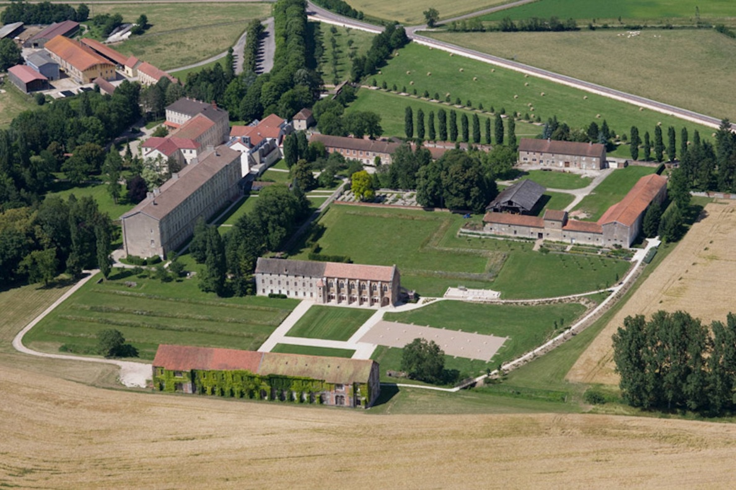
i. XIIe siècle : Citeaux
La figure plus important
est saint Bernard.

Slide 29
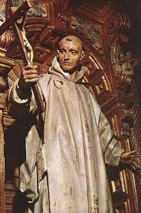

i. XIIe siècle : La Chartreuse
Fondation de saint Bruno

Slide 30


j. XIIIe s. : Les ordres mendiants
Principalement, les franciscains et les dominicains.

Slide 31



k. XVIe : La Compagnie de Jésus
Fondée par saint Ignace de Loyola.

Slide 32




l. XIXe-XXe s. : Revitalisation
Prosper Guéranguer, Columba Marmion, saint Raphaël Arnaiz, Pie de Pietrelcina.

Slide 33
2. Les éléments qui constituent l’état monastique

Slide 34

a. L’élément essentiel
La recherche de Dieu seul.
Elle constitue la vie contemplative.

Slide 35
b. Les moyens
… des pratiques communes à toute l’histoire monastique : le silence, la clôture, la prière continue, la prière liturgique, l’étude, le travail, la vie communautaire, la recréation, certains apostolats comme l’accompagnement spirituel, la prédication.

Slide 36

c. Le chant liturgique
… exprime et réalise des mouvements intérieures ;
fait la communauté ;
fait la fête ;
a une « fonction ministérielle ».

Slide 37
3. Brève histoire du chant grégorien

Slide 38


a. Des origines
Saint Grégoire le Grand et les « Scholae cantorum ».

Slide 39


b. Le développement

Slide 40



c. La Réstauration de Solesmes

Slide 41

d. Colloque
un chant de Noël : Puer natus ;
et un chant de Pâques : Pascha nostrum.

